Slide 1
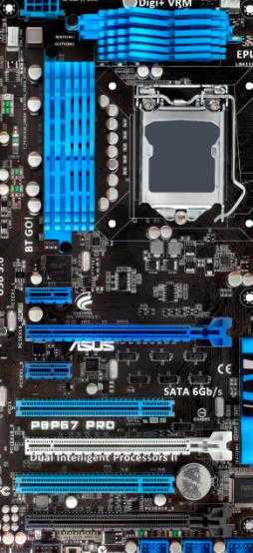
La placa base
3
El factor de forma
La estructura de una placa base
El socket
El chipset
La BIOS
Los zócalos de memoria
Los buses de expansión
Los conectores internos de la placa
Principales formatos de placa
En resumen
Índice del libro

Slide 2

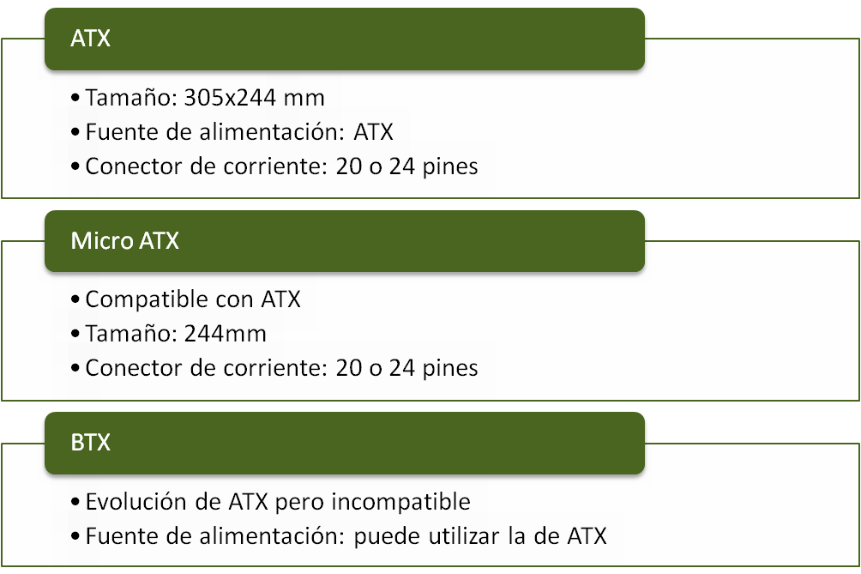
La placa base
1. El factor de forma
3

Slide 3
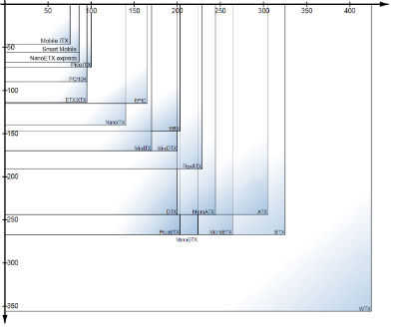
La placa base
1. El factor de forma
3

Slide 4
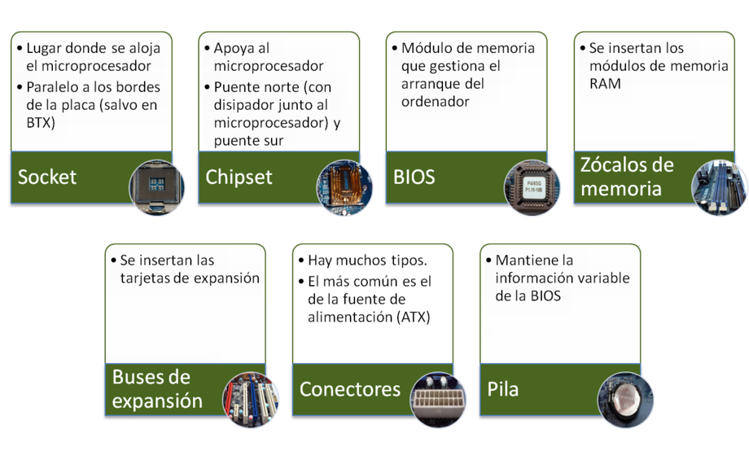
La placa base
2. La estructura de la placa base
3

Slide 5
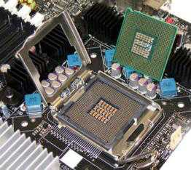
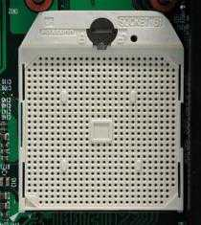
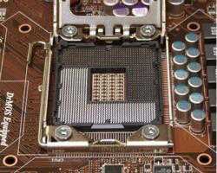
La placa base
3. El socket
3
El socket es el lugar donde se aloja el microprocesador:
Puntos guía: permiten colocar correctamente el microprocesador.
Horquilla: permite fijar el microprocesador al socket.
Cada socket es específico de un microprocesador aunque puede albergar diferentes microprocesadores.
Fabricantes más comunes: Intel y AMD.

Slide 6
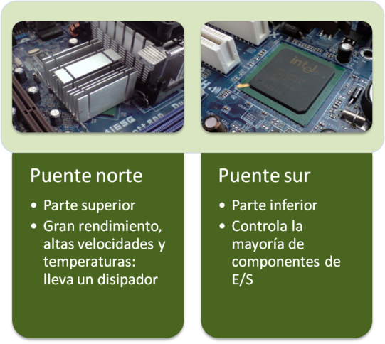
La placa base
4. El chipset
4.1. El puente norte / 4.2. El puente sur
3
El chipset apoya al microprocesador en el control de los componentes de la placa.

Slide 7
La placa base
4. El chipset
4.3. Nueva generación de chipsets
3
El avance de los microprocesadores ha hecho que se rediseñe el chipset:
El puente norte desaparece: la mayoría de las funciones pasan al microprocesador.
Se crea el chip PCH que sustituye al puente sur y toma además algunas funciones del puente norte.
El canal de comunicación entre PCH con microprocesador es DMI con capacidad de hasta 20 GBps.

Slide 8

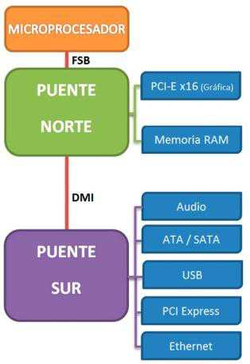
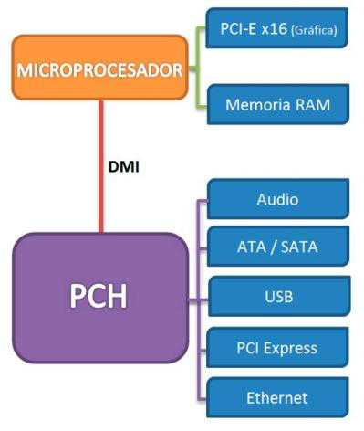
La placa base
4. El chipset
4.3. Nueva generación de chipsets
3
Distribución tradicional del chipset
Chipset de nueva generación

Slide 9
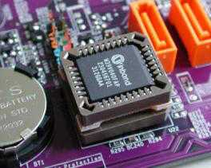
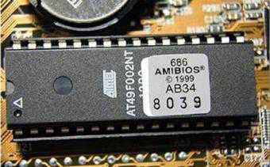
La placa base
5. La BIOS
3
La BIOS es un chip de memoria CMOS que permite modificar parte de su contenido.
Ubicación en la placa: no es fija, suele llevar una pegatina del fabricante.
Fabricantes: los más comunes son AMI y Award.
Configuraciones: de fábrica y optimizada (fijas) y personalizada (modificable).
EFI BIOS: sustituye el interfaz, amplía funcionalidades, mejora la seguridad.
DUAL BIOS: implanta dos chip BIOS, uno principal y otro como respaldo en caso de fallo.

Slide 10
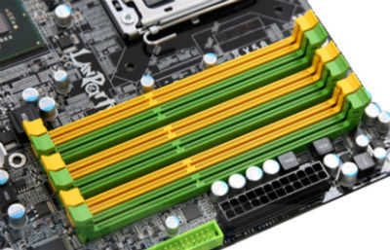
La placa base
6. Los zócalos de memoria
3
Los zócalos de memoria son las ranuras donde se alojan los módulos de memoria. El formato actual es el DIMM.

Slide 11
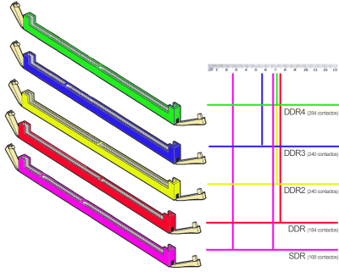
La placa base
6. Los zócalos de memoria
3
Zócalos de memoria DIMM:

Slide 12
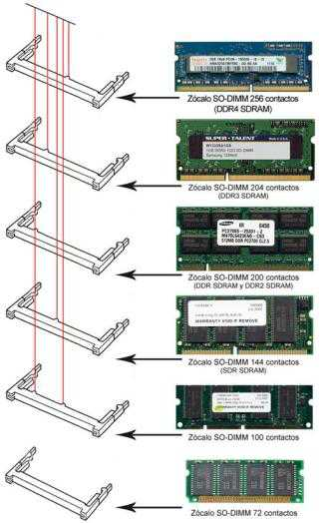
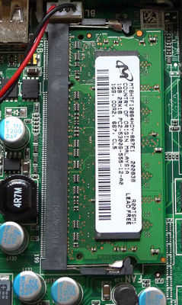
La placa base
6. Los zócalos de memoria
3
Zócalos de memoria So-DIMM:

Slide 13
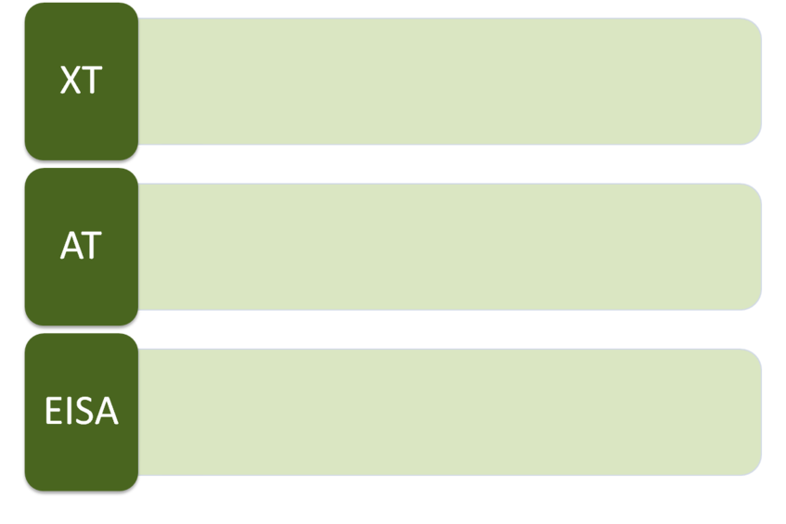

La placa base
7. Los buses de expansión
7.1. La gama ISA
3

Slide 14
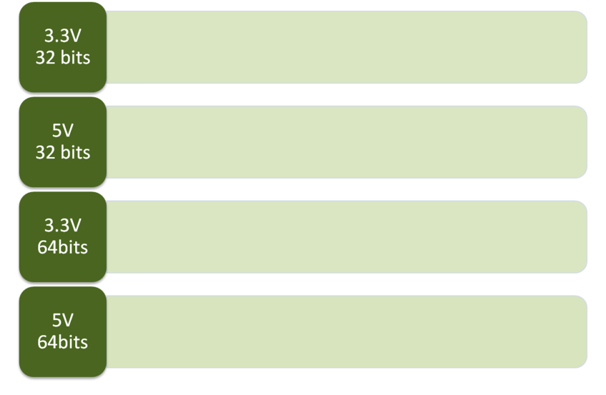


La placa base
7. Los buses de expansión
7.2. La gama PCI
3

Slide 15
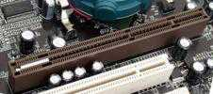
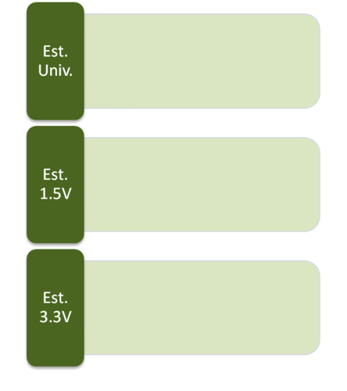
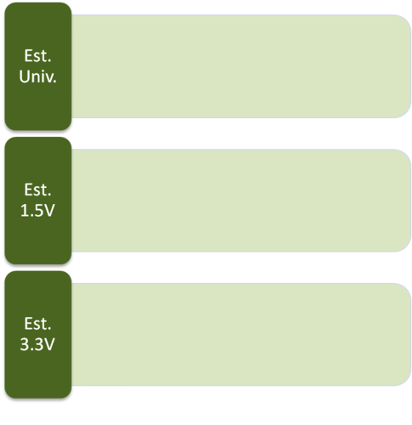






La placa base
7. Los buses de expansión
7.2. La gama PCI
3
Slot AGP: para tarjetas gráficas.

Slide 16
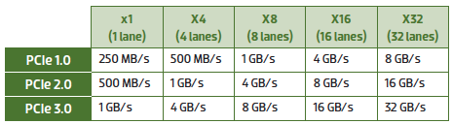
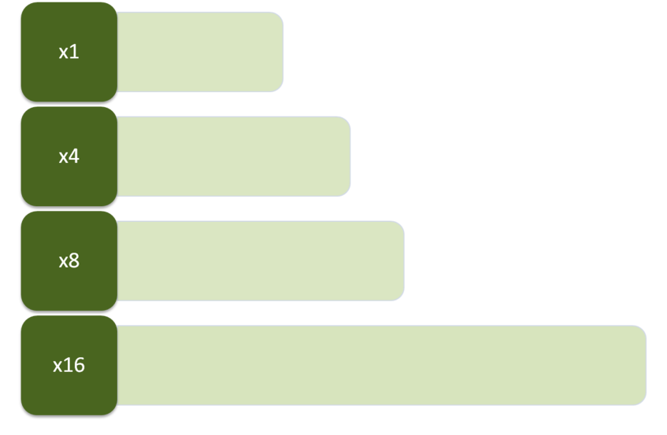




La placa base
7. Los buses de expansión
7.3. La gama PCI-Express
3

Slide 17
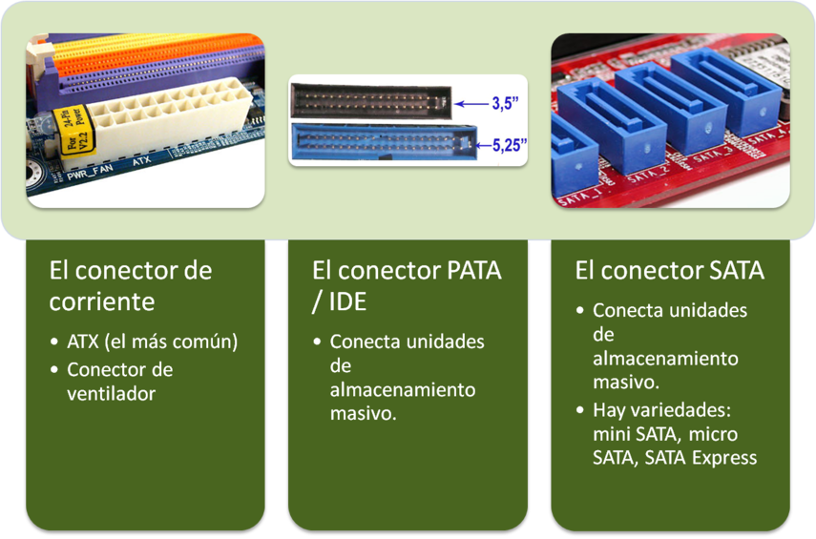

La placa base
8. Los conectores internos de la placa
8.1. El conector de corriente / 8.2. El conector de PATA / 8.3. El conector SATA
3

Slide 18
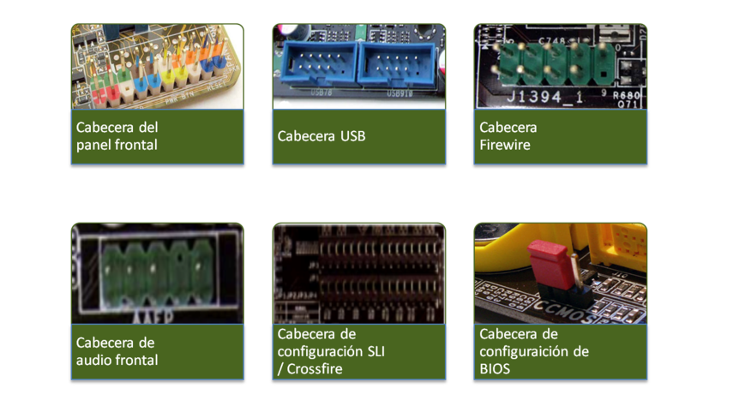
La placa base
8. Los conectores internos de la placa
8.4. Cabeceras
3
Pueden ser de dos tipos:
De configuración: fijan la configuración de un elemento del sistema.
De expansión de puertos: permiten habilitar puertos de la caja.

Slide 19
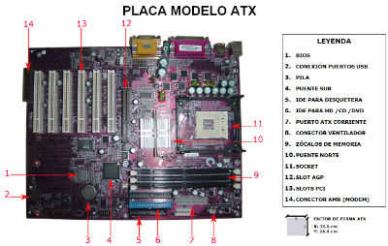
La placa base
9. Principales formatos de placa
3

Slide 20
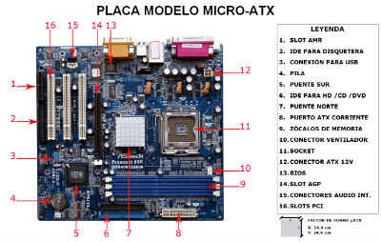
La placa base
9. Principales formatos de placa
3

Slide 21
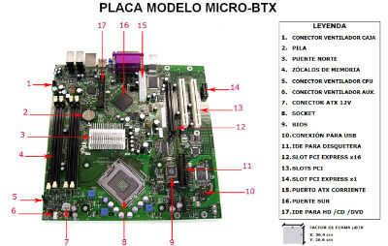
La placa base
9. Principales formatos de placa
3

Slide 22
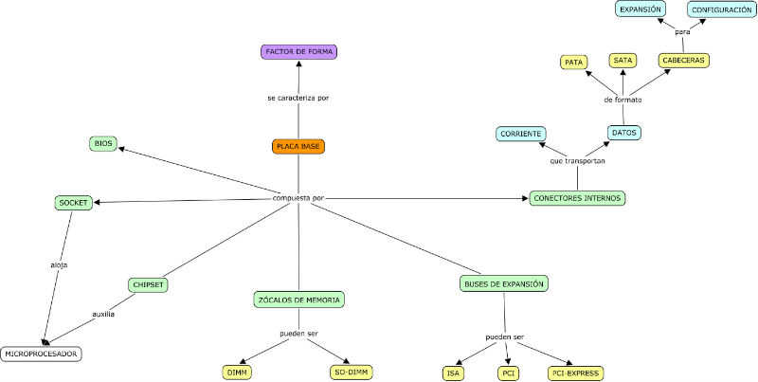
La placa base
En resumen
3

